Slide 1
МДОАУ «Детский сад № 106 «Анютины Глазки»»
Тема : Глаза - органы зрения
Выполнила:Дребнева Яна
Воспитатель: Витько Татьяна Николаевна
г. Орск, 2024г.

Slide 2
Почему мы разные
Всем здравствуйте! Меня зовут Яна. У меня есть старшие братья Я с ними совершенно не похожа – они похожи на маму, а я - на папу. И даже глазки у нас разные! У них они синие, а у меня... карие, как....у кого? Чьи же у меня глаза? Может мамины? Но у мамы зеленые! Я решила узнать, почему же так бывает. Спросила маму и мы стали разбираться вместе.
Оказалось, что цвет глаз, волос, рост и многое другое нам дарит такой интересный и очень важный Господин Ген.
Как правило, внешность нам дается от родителей, но у моих мамы с папой нет карих глаз. Опять что-то непонятно и очень интересно! Расследование вело нас с мамой дальше, и мы узнали, что Господин Ген может передавать нам не только черты родителей, но и бабушек, дедушек, даже прабабушек и прадедушек! Тогда мы стали рассматривать фотографии всех родственников. У бабушки моей глаза серые и у всех родственников мамы глаза светлые, значит нужно искать папиных!
И мы нашли ответ! У бабушки моего папы были темно карие глаза, а у дедушки синие. Их детям и даже внукам передались светлые глаза. Оказывается, все это время бабушкин Ген "спал" и вот как раз во мне он проснулся! Поэтому у меня глазки карие, хоть и не такие темные, как прабабушкины. А еще у меня ее нос!
Мы берем от всех родных какие-то черты, иначе рождались бы копии. У меня мамины волосы и телосложение, папины кисти и ресницы, а вот характер у меня тетин. Так и получается человек!
В процессе нашего с мамой расследования мы узнали много нового, особенно нас заинтересовали глаза. Я Вам могу о них рассказать.
Знакомство с глазами
Глаза человека по форме - неправильный шар. Этот шар называется глазным яблоком. В глаз поступает свет, который отражается от окружающих нас предметов. Аппарат, который принимает этот свет, находится внутри глазного яблока и называется сетчаткой.
Восприятие изображения происходит благодаря специальным клеткам: палочкам и колбочкам. Расположенные на сетчатке колбочки воспринимают свет, когда светло, а с наступлением темноты их сменяют палочки.
Но для того, чтобы эти лучи попали куда надо и сфокусировались именно на сетчатке, их нужно собрать. Для этого в глазном яблоке есть хрусталик. Он находится спереди. Свет поступает на хрусталик через специальное отверстие-зрачок (мы видим его, как черный кружок в центре глаза). Цветной кружок вокруг зрачка называется радужка, именно она и определяет наш цвет глаз. Можно понаблюдать над своими глазами в зеркало, и вы увидите, что если в глазки направить яркий свет, становится больно глазам и зрачок сужается, а в темноте он, наоборот, становится больше, т.е. расширяется. Так зрачок защищает сетчатку. Сами глаза защищают веки - верхнее и нижнее, а так же ресницы. Когда мы моргаем, глаза смачиваются слезами и не сохнут. Человек может моргать глазами невероятное количество раз в день до 15000. И от этого наши глаза никогда не устанут. Моргание можно сравнить со стеклоочистителями автомобиля, который чистят и убирают всё ненужное на стекле, чтобы мы могли увидеть дорогу и продолжить путь. Глаза ребёнка полностью формируются к семи годам и по всем параметрам соответствуют глазам взрослого человека.

Slide 3
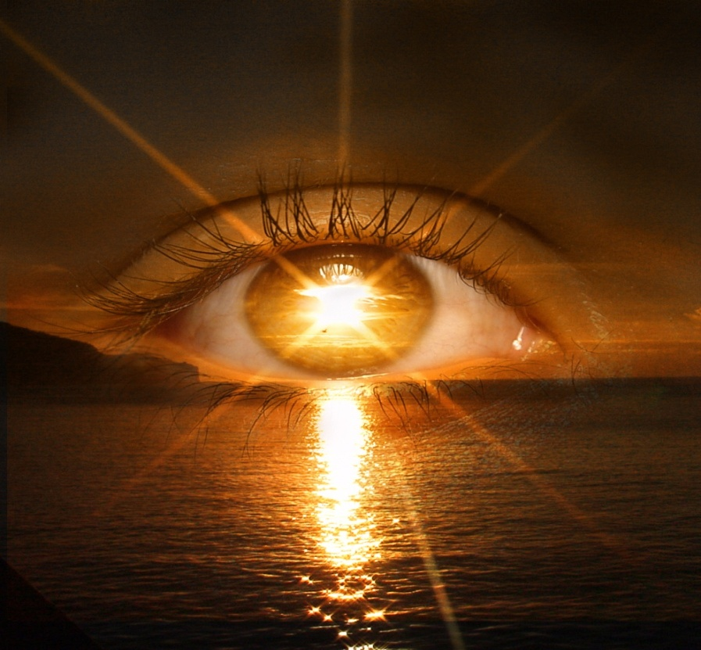
Глаза – органы зрения

Slide 4
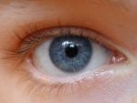
Глаза - органы зрения
Их ещё называют «окна в окружающий мир». С помощью глаз человек видит, то что происходит вокруг. Глаз – очень сложный и ранимый орган.
Природа позаботилась о защите глаза снаружи: Брови, ресницы, веки у нас не только для красоты. Они защищают глаза от пыли, пота. А если и попадёт пылинка в глаз, то слеза её - вымоет.

Slide 5
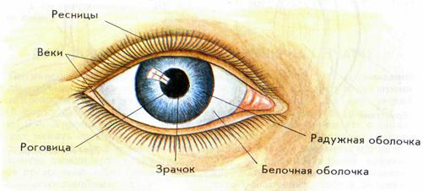
Строение глаза
На лице видна небольшая передняя часть глаза. Глаз круглый, как яблоко, поэтому его и называют глазное яблоко.
Спереди глазное яблоко покрыто прозрачной оболочкой - роговицей. Она защищает глаз от инфекции.
Под ней мы видим радужную оболочку. У разных людей она разная.
В самом центре радужной оболочки находится зрачок. Это отверстие, через которое в глаз попадает свет и изображение предметов. Внутри глаза темно, поэтому и зрачок у всех людей чёрного цвета. Благодаря специальным мышцам зрачок в темноте расширяется, а при свете – сужается. Так регулируется поток света.

Slide 6
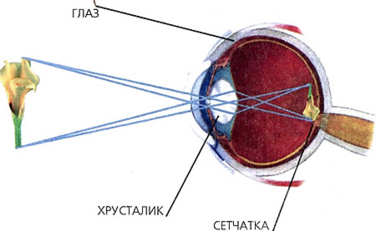
Заглянем во внутрь глаза!
За зрачком находится особое образование, похожее на линзу – это хрусталик. Хрусталик крепится на специальных мышцах и может меняться: быть вогнутым, выпуклым, плоским. Он даёт нам резкость изображения, и мы отчётливо видим то, на что смотрим. Но, когда глаза устают, мышцы ослабевают, становится плохо, не чётко видно.
На противоположной части глазного яблока расположена очень важная оболочка – сетчатка

Slide 7
Восприятие изображения происходит благодаря специальным клеткам – палочкам и колбочкам, расположенным на сетчатке.
Колбочки воспринимают цвет, причём могут это делать только когда светло. А с наступлением темноты, их сменяют палочки.
Палочки не обеспечивают цветное зрение. Поэтому ночью мы цвета не различаем.

Slide 8
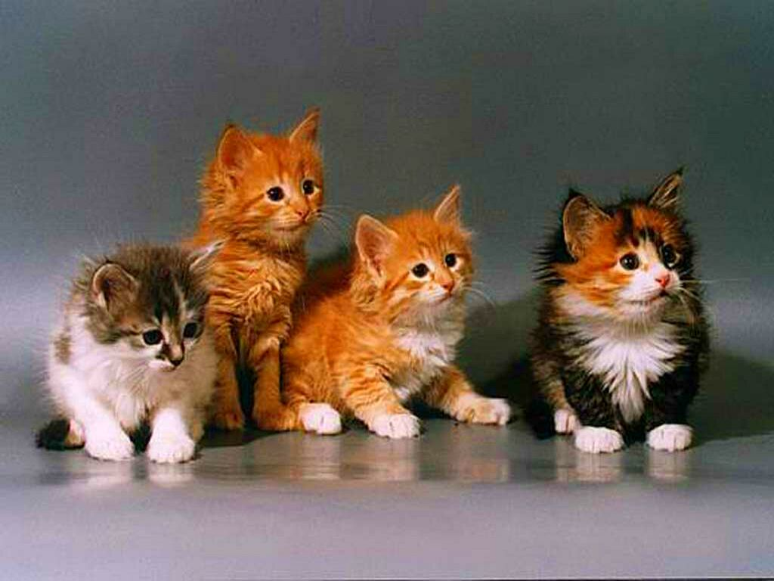
Так мы видим днем:

Slide 9
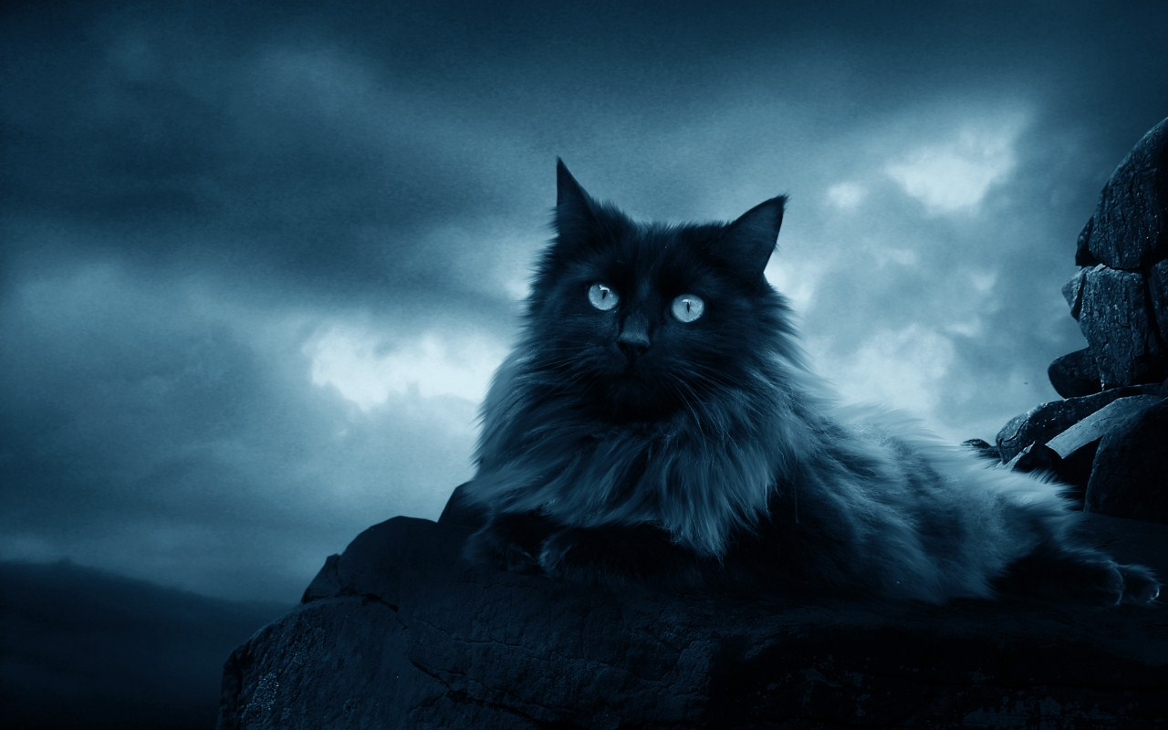
А так ночью:

Slide 10
Берегите свои глаза!
Нельзя читать лежа и при плохом освещении.
Держать книгу нужно на расстоянии 30 сантиметров от глаз.
Смотреть телевизор можно не ближе 2-х метров от экрана и не больше 2-х часов в день.

